Slide 1
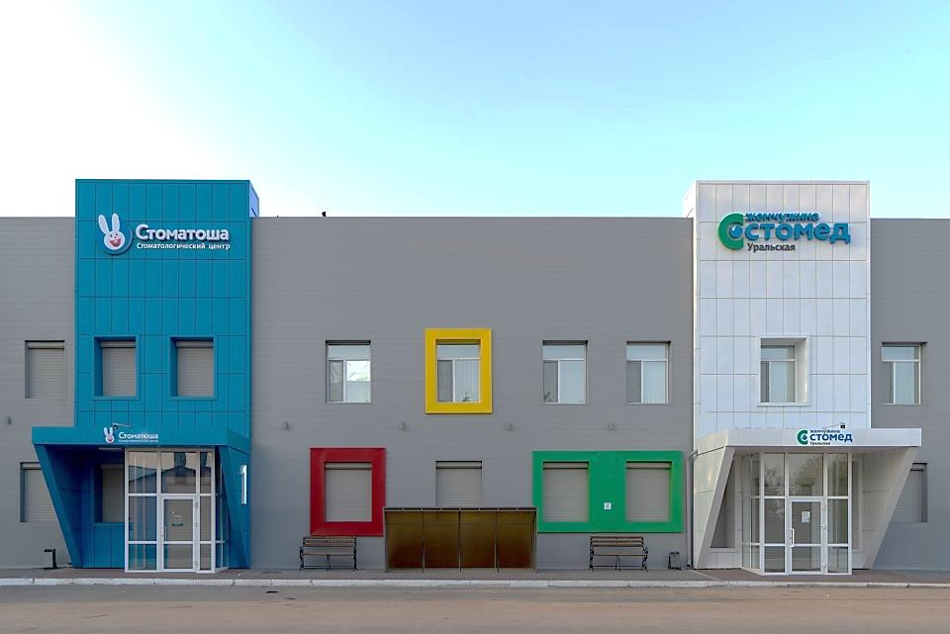
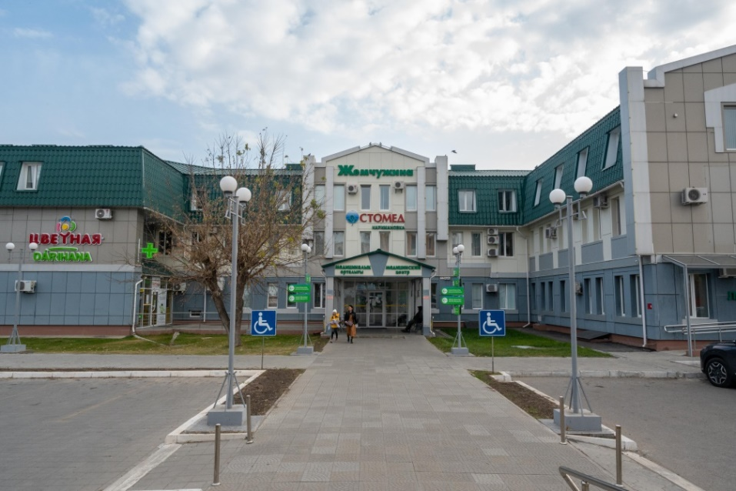
Сеть Медицинских и стоматологических клиник
«Жемчужина Стомед»
Медициналық қызметтер нарығында 30 жыл
30 лет на рынке медицинских услуг!
Жемчужина Стомед – бұл жоғары сапалы қызмет пен инновациялық медициналық технологиялардың үйлесімі!
«Жемчужина Стомед» – это сочетание высококлассного сервиса и инновационных медицинских технологий!

Slide 2
У НАС ЕСТЬ ВСЕ ВОЗМОЖНОСТИ
ДЛЯ РАЗВИТИЯ
МЕДИЦИНЫ И СТОМАТОЛОГИИ!
Жемчужина Стомед» - өз денсаулығыңызға қамқорлықпен!
«Жемчужина Стомед» – с заботой о вашем здоровье!

Slide 3
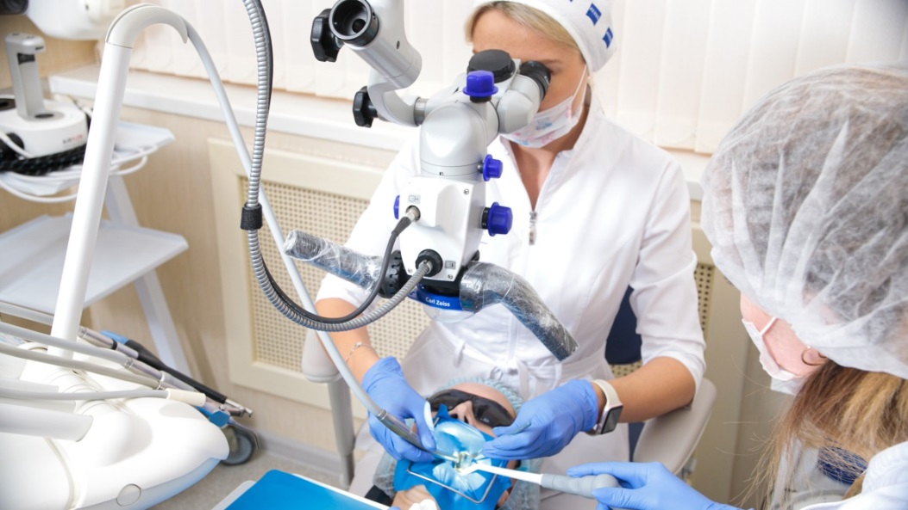
Стоматологические центры оснащены современным оборудованием
Работаем только с надежными брендами!
Planmeca
Darta
3D Обследование
58 стоматологических кресел
Ортодонтия
Ортопедия
Детская стоматология
Терапия, хирургия
Лечение под микроскопом
Оплата труда врачей стоматологов от 300 000 до 1 500 000 тг
Все зависит от объема работы
Мы предоставляем платные услуги и услуги в рамках ОСМС
Пациенты есть ВСЕГДА!

Slide 4
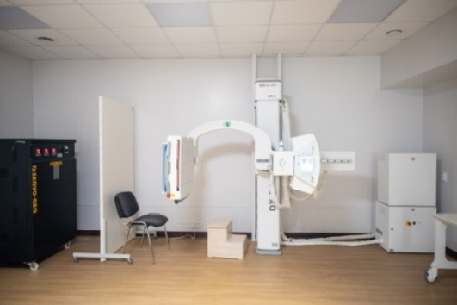
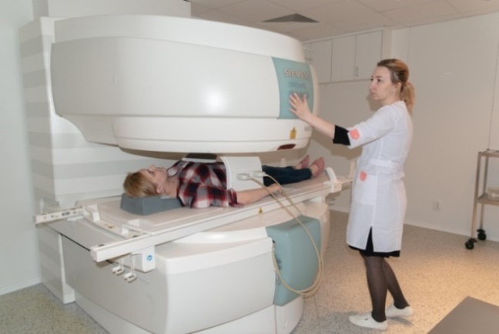
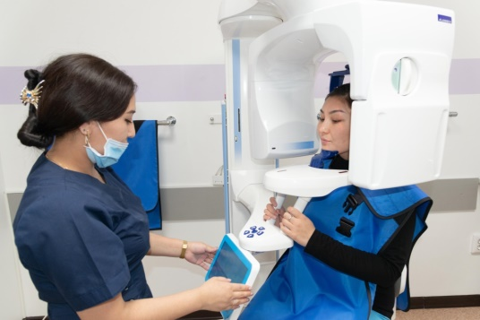
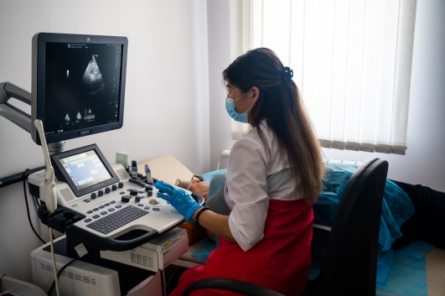
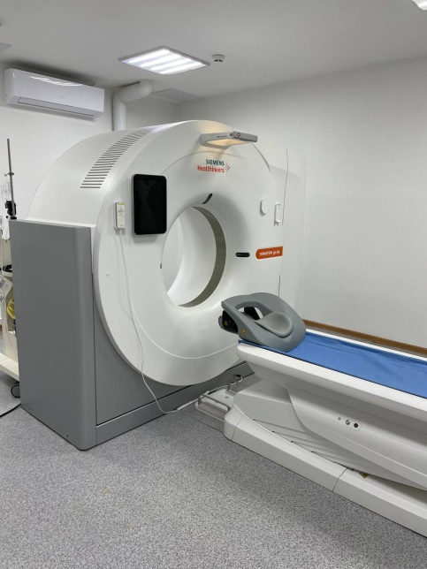
Диагностический и медицинский центры оснащены современным оборудованием
Работаем только с надежными брендами!
Siemens
Shumadzu
General Electric
100 000 прикрепленного населения
Стационар – 42 койки
Дневной стационар – 19 коек
Собственная лаборатория
Оплата труда врачей общей медицины и узких специалистов от 350 000 до 700 000 тг
Все зависит от объема работы
Мы предоставляем платные услуги и услуги в рамках ОСМС
Пациенты есть ВСЕГДА!

Slide 5
Выплата подъемных от 2,5 до 5 млн тенге (в зависимости от специальности)
Предварительно приглашаем на выездную экскурсию группу желающих выпускников!
Проезд, обед, экскурсия – все за наш счет
Мы расскажем и покажем как работаем, чем живем, познакомим с руководителями клиник,
дадим возможность пообщаться лично с нашими сотрудниками, заведующими, вашими
земляками, кто переехал и работает с нами после окончания медицинского ВУЗа.
В 2022 году в штат было принято 4 стоматолога из Актобе,
от них имеются видеоотзывы о работе в Жемчужине Стомед
«Жемчужина Стомед» – это сочетание высококлассного сервиса и
инновационных медицинских технологий!

Slide 6
Сеть медицинских и стоматологических центров
«Жемчужина Стомед»
Контакты для обратной связи:
г. Костанай
Советник учредителя по вопросам управления персонала и HR
сети клиник «Жемчужина Стомед»
Салова Ольга Александровна
моб.: +7 777 969 28 80 (whatsapp)
E-mail: oasalova@kortezin.kz
«Жемчужина Стомед» – это сочетание высококлассного сервиса и
инновационных медицинских технологий!

